Slide 1
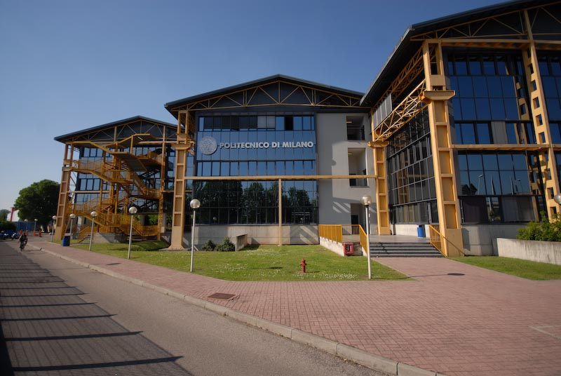

Titolo presentazione sottotitolo
Scaling performance of a DNS solver written in CPL
Mirco Meazzo - 873477
Milano, XX mese 20XX
Relatore: Prof. Maurizio Quadrio

Slide 2
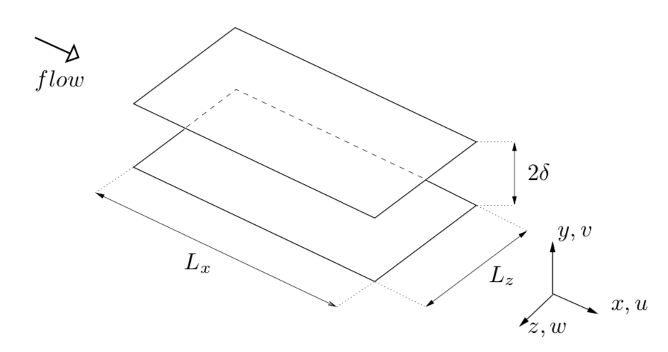
Introduction
Problem
Mirco Meazzo - 873477
Notes:
Dominio su cui è effettuata l’analisi rappresenta un Channel Flow,
Estensione pareti è virtual infinita ->
Assunte condizioni periodicità al contorno per xz
Sistema composto eq della dinamica di Velocità e vorticità normali alla parete nel dominio delle frequenze,
Eta=du/dz-dw/dx

Slide 3
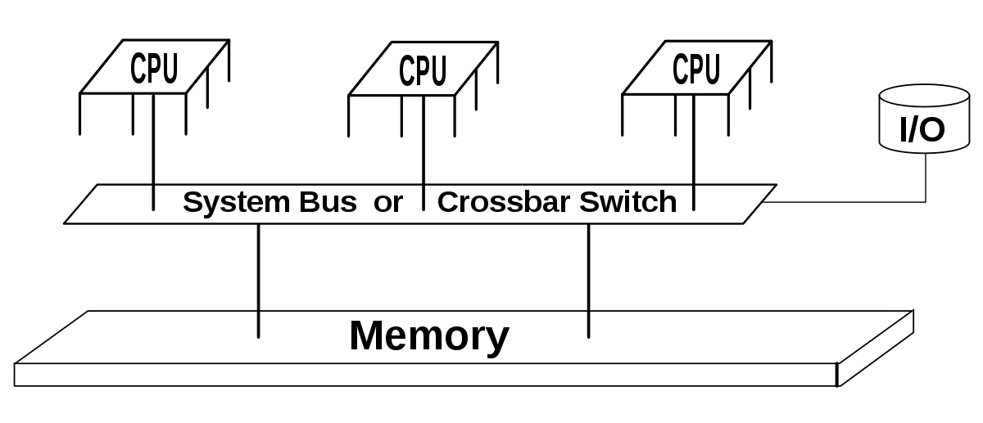
Introduction
Starting point:
Shared memory DNS solver
Mirco Meazzo - 873477
Notes:
Visto elevato costo computazionale è richiesta ark parallela,
Ark shared memory

Slide 4
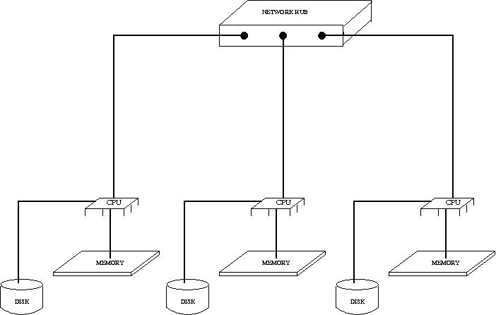
Introduction
Our goal:
Realize a Distribuited shared memory DNS solver
MPI Technology
Mirco Meazzo - 873477
Notes:
Basato su ark a memoria distribuita,
? Realizzare questo sys Efficiente e semplice?
MPI:
Libreria che contiene un insieme di funzioni pensate per gestire la comunicazione tra processori appartenenti alla stessa rete

Slide 5
Introduction
Architecture Pros:
Scales well with a large number of nodes
Provides large virtual memory space
No need to replicate data
Use cheaper hardware
Architecture Drawbacks:
Message passing latency
Bandwidth limitations
Difficult troubleshooting
Mirco Meazzo - 873477
Notes:
Tecnologia basata MPI vantaggi,
Principale possibilità di scalare elevato n nodi

Slide 6
The Code
Structure
The solver is written partially in CPL, a C interpreter, and partially in C
MPI
fftMPI
Communication
Array Transpose
Mirco Meazzo - 873477
Notes:
Use estensivo delle seguenti librerie esterne,
…Grazie all’uso di fftMPI

Slide 7
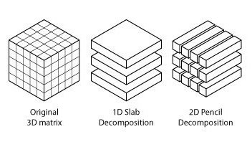
The Code
Structure
Mirco Meazzo - 873477
Notes:
decomposizione 2D arrays,
consente maggiore scalabilità del codice,
sposta limite teorico scaling,
prodotto tra i 2 modi più piccoli

Slide 8
The Code
Performance
Mirco Meazzo - 873477
Notes:
Benchmark, S=t_single/t_p
128^3 cpl vs mpi
Mentre Decomp 1D non presenta sensibilità al #CORES
256x256x512 f(CORES)

Slide 9
The Code
Performance
Mirco Meazzo - 873477
Notes:
Su suggerimento del Cineca -> adottato Intel 18,
Autovettorizzazione codice
Picco Scaling f(#modi)
Hyperthreading poco efficace,

Slide 10
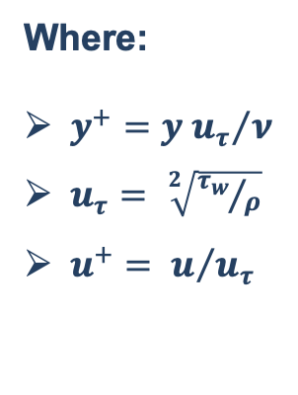

Simulations Results
${Re}_{τ}=180$ Statistics
Buffer Region
Where:
$y^{+}={y u_{τ}}/ν$
$u_{τ}= \sqrt[2]{{τ_{w}}/ρ}$
$u^{+}= u/{u_{τ}}$
Viscous Sublayer
Logarithmic Region
Mirco Meazzo - 873477
Notes:
Validare solutore, Re=5600
Legge di parete: brevemente …,
Aritmetica moderna >> KMM 1986
Tau_w= wall shear stress

Slide 11


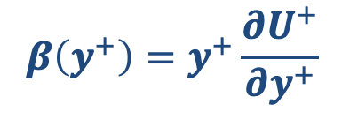
Simulations Results
${Re}_{τ}$ Comparison
How can we spot logarithmic regions?
Indicator function $β$
$$β\left(y^{+}\right)=y^{+}\frac{∂U^{+}}{∂y^{+}}$$
Mirco Meazzo - 873477
Notes:
se log -> B=1/K (K=Von Karman)

Slide 12
Simulations Results
${Re}_{τ}$ Comparison
Mirco Meazzo - 873477
Notes:
Panoramica legge parete,
U_mean

Slide 13
Simulations Results
${Re}_{τ}$ Comparison
Can we spot particular behaviours also in streamwise and spanwise fluctuations?
Mirco Meazzo - 873477
Notes:
Aggiungere slide intro su towsend con
Funzione Predittore andamento logaritmico

Slide 14
Simulations Results
${Re}_{τ}$ Comparison
Streamwise fluctuations term is close to develop a logarithmic behaviour
Higher Re needed
Spanwise fluctations term exhibit logaritmic behaviour
Mirco Meazzo - 873477
Notes:
Funzione Predittore andamento logaritmico

Slide 15
Simulations Results
${Re}_{τ}$ Comparison
Mirco Meazzo - 873477
Notes:
Componenti sforzo di taglio (channel_units) al var di RE
Curve rispettano aspettative
…Re2000
8miliardi di gdl, ½ TB per step

Slide 16
Conclusions
Possibility to handle very large simulations
Good scalability reached
BUT,
Today’s market trend has moved from «Raise Clock Frequency» towards «Raise the cores number»
OpenMP implementation is recommended to increase the efficiency of the solver over present and future clusters families processors
Mirco Meazzo - 873477

Slide 17
Titolo presentazione sottotitolo
Thanks for the attention
… And these unforgettable years!
Milano, XX mese 20XX

